Slide 1

INFORME DE EJECUCIÓN PRESUPUESTAL
Enero 2026

Slide 2
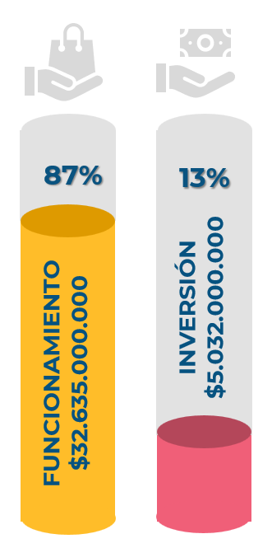
DATOS GENERALES
ASIGNACIÓN PRESUPUESTO AÑO 2026
Mediante Resolución Nº. 2026100000007CS, datada en el Despacho del Superintendente, el 2 de enero de 2026; por la cual se realiza la desagregación del Presupuesto de Gastos de Funcionamiento y Gastos de Inversión de la Superintendencia de Vigilancia y Seguridad Privada -SUPERVIGILANCIA- para la vigencia fiscal 2026, asignado por el Gobierno Nacional a través del Decreto 1477 del 30 de diciembre de 2025 (…)

Slide 3
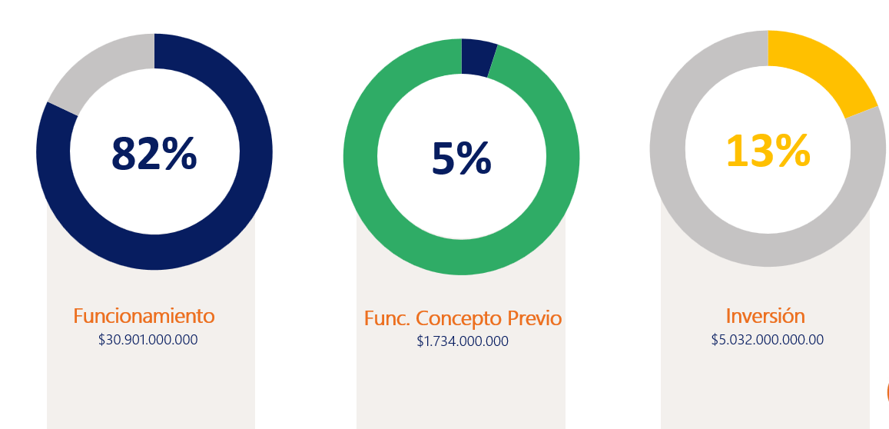
APROPIACIÓN VIGENTE - GENERAL
PRESUPUESTO AÑO 2026 (Corte a 31/01/2026)
CONCEPTO GENERAL: La Apropiación Vigente representa el monto presupuestal legalmente autorizado y actualizado con el que cuenta una entidad para atender sus compromisos durante la vigencia. Es decir, es la base sobre la cual normalmente se analiza: Compromisos, Obligaciones, Pagos, Ejecución presupuestal y Porcentaje de ejecución.
ANALISIS:
El presupuesto inicial aprobado asciende a $37.667 millones, correspondiente al 100% del marco presupuestal base.
Sobre este valor, la apropiación vigente alcanza $30.901 millones, equivalente al 82%, mientras que el concepto previo (Apropiación bloqueada) representa $1.734 millones de los cuales $734 millones corresponden a Funcionamiento - Nómina y $1.000 millones a Funcionamiento – Otras transferencias, es decir, el 5%.
La composición evidencia una participación reducida de los recursos frente al presupuesto inicialmente aprobado. Las apropiaciones bloqueadas pueden ser objeto de levantamiento de previo concepto para trasladarlas o desagregarlas según la necesidad de la entidad.

Slide 4
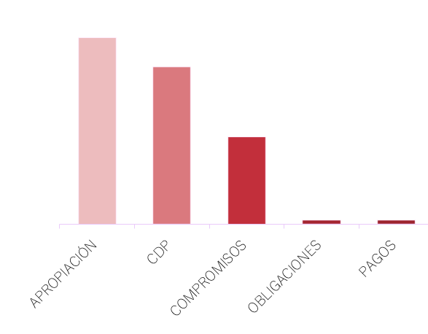
APROPIACIÓN VIGENTE – Funcionamiento
PRESUPUESTO AÑO 2026 (Corte a 31/01/2026)
ANALISIS:
El componente de Funcionamiento registra una apropiación vigente de $32.635 millones, de los cuales $1.734 millones se encuentran en previo concepto y $30.901 millones están disponibles.
Sobre esta apropiación se han expedido certificados de disponibilidad presupuestal por $26.000 millones, equivalentes al 84 % de la apropiación disponible..
En cuanto a la ejecución, los compromisos ascienden a $14.430 millones (55 %), mientras que las obligaciones representan $633 millones, equivalentes al 4 % de los compromisos adquiridos. Por su parte, los pagos efectivos alcanzan $630 millones, correspondientes al 99 % del total obligado.
Lo anterior evidencia que, si bien existe un avance importante en las fases de disponibilidad y compromiso, la ejecución financiera avanza conforme a la planeación presupuestal de la entidad.
APROPIACIÓN VIGENTE | 32.635.000.000,00
APROPIACIÓN DISPONIBLE | 30.901.000.000,00
CDP | 26.000.707.636,49
COMPROMISOS | 14.430.148.620,45
OBLIGACIONES | 633.245.437,96
PAGOS | 629.945.437,96

Slide 5
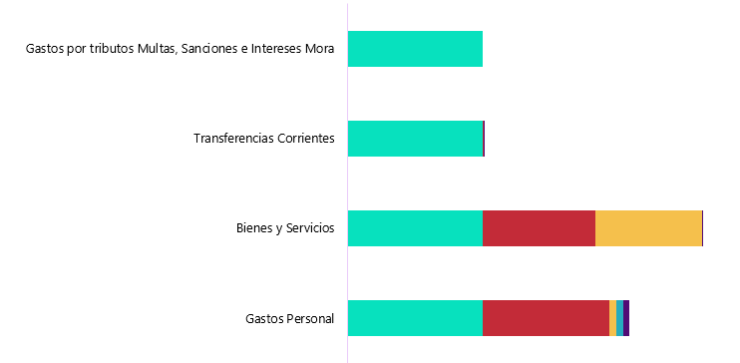
APROPIACIÓN VIGENTE – Detalle Funcionamiento
PRESUPUESTO AÑO 2026 (Corte a 31/01/2026)
ANALISIS:
La entidad muestra un avance importante en las fases de disponibilidad y compromiso, la ejecución financiera avanza conforme a la planeación presupuestal de la entidad.
Bienes y Servicios: 79% comprometido y 0,181% pagado.
Gastos de Personal: 5% comprometido y 5% pagado.
Transferencias: 0,151% comprometido y 0,151% pagado
Tributos: Sin ejecución
 | GASTOS DE PERSONAL | BIENES Y SERVICIOS | TRANSFERENCIAS CORRIENTES | GASTOS POR TRIBUTOS MULTAS, SANCIONES E INTERESES MORA
APROPIACIÓN VIGENTE | 12.161.000.000,00 | 17.451.000.000,00 | 2.742.000.000,00 | 281.000.000,00
CDP | 11.427.000.000,00 | 14.553.707.636,49 | 20.000.000,00 | -
COMPROMISOS | 628.854.810,00 | 13.797.161.664,45 | 4.132.146,00 | -
OBLIGACIONES | 594.267.374,00 | 34.845.917,96 | 4.132.146,00 | -
PAGOS | 594.267.374,00 | 31.545.917,96 | 4.132.146,00 | -

Slide 6
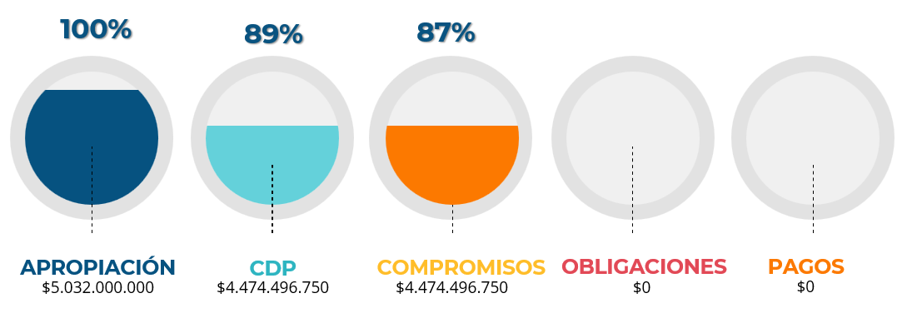
APROPIACIÓN VIGENTE – Detalle Inversión
PRESUPUESTO AÑO 2026 (Corte a 31/01/2026)
ANALISIS:
89% comprometido vs 0% pagado

Slide 7
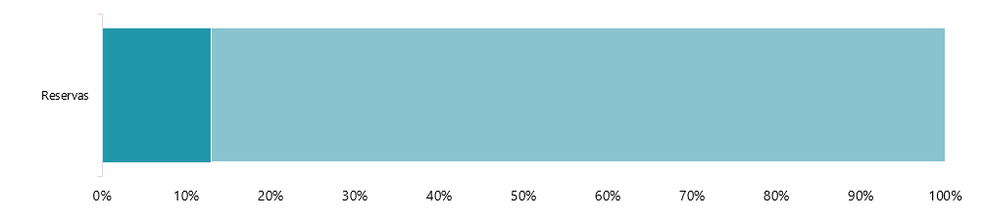
RESERVAS
(Corte a 31/01/2026)
CONCEPTO GENERAL: La constitución de la reserva presupuestal obedece a los tiempos asociados al cierre contractual y a la finalización de los plazos de ejecución, lo cual limito la culminación de las actuaciones administrativas y presupuestales necesarias para efectuar el pago dentro de la vigencia fiscal 2025, pese a las obligaciones contractuales se encontraban debidamente ejecutadas.. En concordancia con lo dispuesto en el Art. 89 del Decreto 111 de 1996 – Estatuto orgánico del presupuesto, al cierre de la vigencia fiscal corresponde a cada órgano constituir las reservas presupuestales respectos de los compromisos legalmente adquiridos y no cancelados al 31 de diciembre, los cuales deberían destinarse exclusivamente al pago de las obligaciones que les dieron origen.
A-01-01-02-002 | Funcionamiento | 5.568.976,00
A-02-01-01-006-002 | Funcionamiento | 8.657.250,00
A-02-02-01-002-008 | Funcionamiento | 3.868.805,00
A-02-02-01-003-003 | Funcionamiento | 1.237.879,07
A-02-02-02-006-003 | Funcionamiento | 4.000.000,00
A-02-02-02-006-004 | Funcionamiento | 2.154.908,00
A-02-02-02-006-007 | Funcionamiento | 4.000.000,00
A-02-02-02-006-008 | Funcionamiento | 6.579.240,00
A-02-02-02-007-001 | Funcionamiento | 999.999,51
A-02-02-02-007-002 | Funcionamiento | 6.447.798,00
A-02-02-02-008-002 | Funcionamiento | 91.230.010,00
A-02-02-02-008-003 | Funcionamiento | 170.581.326,00
A-02-02-02-008-004 | Funcionamiento | 69.109.455,95
A-02-02-02-008-005 | Funcionamiento | 38.328.406,14
A-02-02-02-008-007 | Funcionamiento | 82.641.555,08
A-02-02-02-008-009 | Funcionamiento | 2.669.591,00
A-02-02-02-009-003 | Funcionamiento | 21.469.167,00
A-02-02-02-010 | Funcionamiento | 59.177,00
ANALISIS:
La entidad cuenta con reservas por valor total de $519.603.543,75 constituidas a 31 de diciembre de 2025,
De lo anterior en el mes de enero de 2026 se comprometieron un valor total de $66.092.860,72 lo cual corresponde a un 13%.

Slide 8
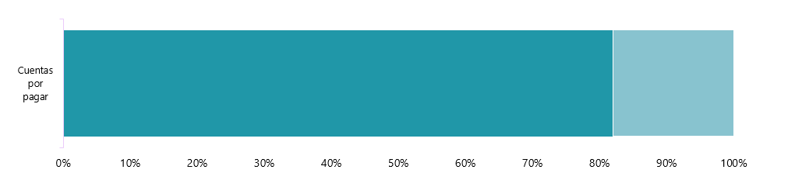
CUENTAS POR PAGAR
(Corte a 31/01/2026)
CONCEPTO GENERAL: Las cuentas por pagar corresponden a obligaciones legalmente contraídas y causadas, es decir, aquellas en las que: Ya existe un compromiso previo (contrato, orden, acto administrativo), y el bien o servicio fue efectivamente recibido a satisfacción,.
A-01-01-01-001-009 | 194.521,00 | -
A-01-01-01-001-010 | 5.639.774,00 | -
A-01-01-03-001-002 | 9.175.887,00 | -
A-01-01-03-001-003 | 704.998,00 | -
A-02-01-01-006-002 | 33.311.459,00 | 33.311.459,00
A-02-02-02-006-004 | 3.265.458,00 | -
A-02-02-02-008-002 | 38.400.000,00 | 23.400.000,00
A-02-02-02-008-003 | 67.447.203,00 | 9.717.147,00
A-02-02-02-008-005 | 30.302.850,00 | -
A-02-02-02-008-007 | 35.111.972,98 | 1.655.127,73
A-02-02-02-008-009 | 8.054.683,98 | -
A-02-02-02-009-006 | 148.568.369,00 | -
ANALISIS:
La entidad constituyo cuentas por pagar a 31 de diciembre de 2025 por valor total de $380.177.176,96.
Se realizaron pagos por valor de $312.093.442,23 que corresponde al 82% del total constituido

Slide 9
COMENTARIOS FINALES
PROCESO DE GESTION FINANCIERA
Al cierre del mes de enero, y teniendo en cuenta las fechas de cierre establecidas en la Circular Externa 035 del Sistema Integrado de Información Financiera – SIIF Nación, se constituyeron cuentas por pagar por valor de $380.177.175, correspondientes a obligaciones derivadas de servicios efectivamente prestados durante la vigencia 2025, cuyo pago no pudo realizarse en el mes de diciembre debido al cierre presupuestal y financiero de la vigencia.
En este sentido, se prevé que dichas obligaciones sean canceladas una vez iniciada la vigencia 2026, con el propósito de garantizar la adecuada ejecución del rezago presupuestal constituido mediante cuentas por pagar y dar cumplimiento a los compromisos adquiridos por la entidad.
Por otra parte, las reservas presupuestales ascienden a un valor de $519.603.543,75, las cuales deberán ser objeto de seguimiento, revisión y ejecución durante la vigencia 2026, conforme a las mesas de trabajo que se desarrollen con las dependencias responsables de los bienes y servicios asociados. Lo anterior, con el fin de garantizar su adecuada ejecución.

